Slide 2
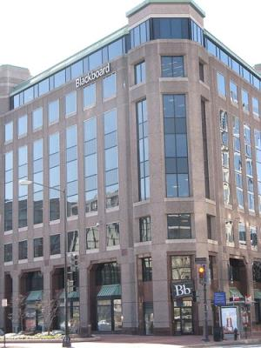
72% DAS PRINCIPAIS INSTITUIÇÕES
ACADÊMICAS DO MUNDO TRABALHAM
COM A BLACKBOARD
SERVIMOS MAIS DE 19.000 CLIENTES
EM 100 PAÍSES
RAÍZES DA EMPRESA NA EDUCAÇÃO
DESDE 1997
3.000 Instituições superiores nos EUA
1.900 Instituições Internacionais
12.300 Escolas de Ensino Básico
1.800 Org. Governamentais e Empresas

Slide 5
Nossa missão
Reimaginar a educação
Notes:
Nós precisamos reimaginar a educação,
Um setor com tanto potencial pra inovar e que ao mesmo tempo tem sido tão resistente
Esta missão vai focar nossos esforços como empresa

Slide 6
Educação 2020
Educação realmente global
Educação centrada no aluno
Alunos não tradicionais
Big Data amplamente disponível
Preferência do consumidor / Modelos Alternativos
Online e Mobile em todo lugar

Slide 7
Reimagine a Educação
https://www.youtube.com/watch?v=wFMUD_J9NbA

Slide 8
Experiência
de usuário
Mobile
Oferta de Serviços
Big data
Notes:
Quatro elementos básicos

Slide 9
Redefinir
Experiência de usuário

Slide 10
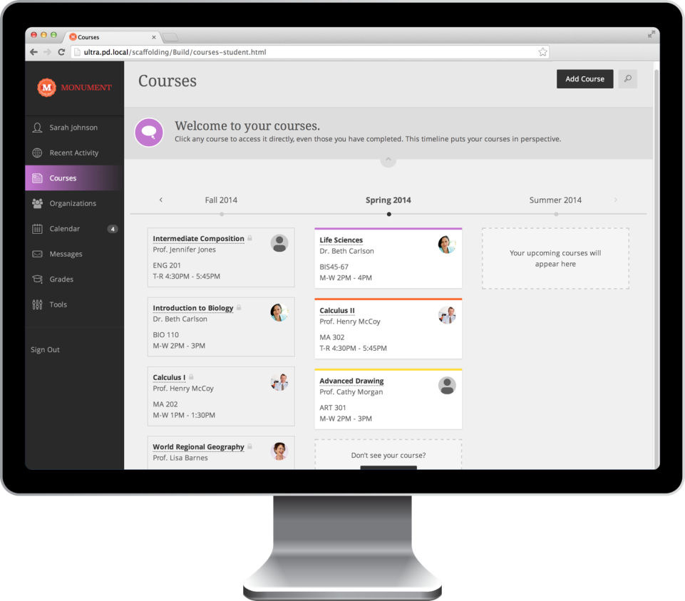
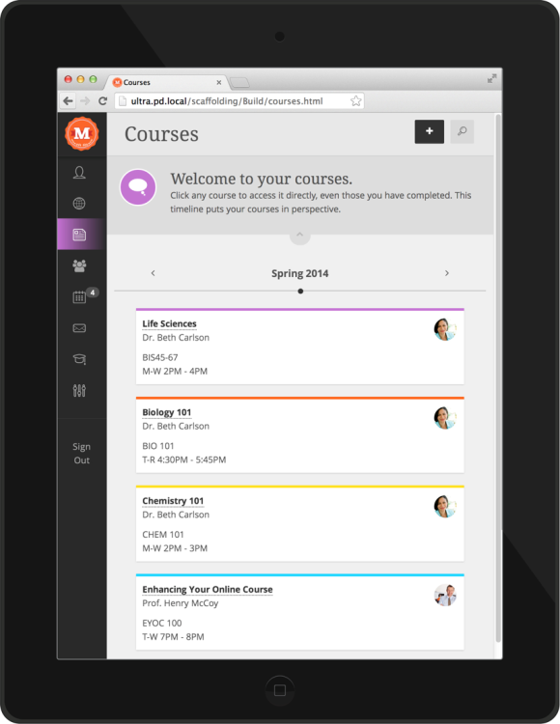
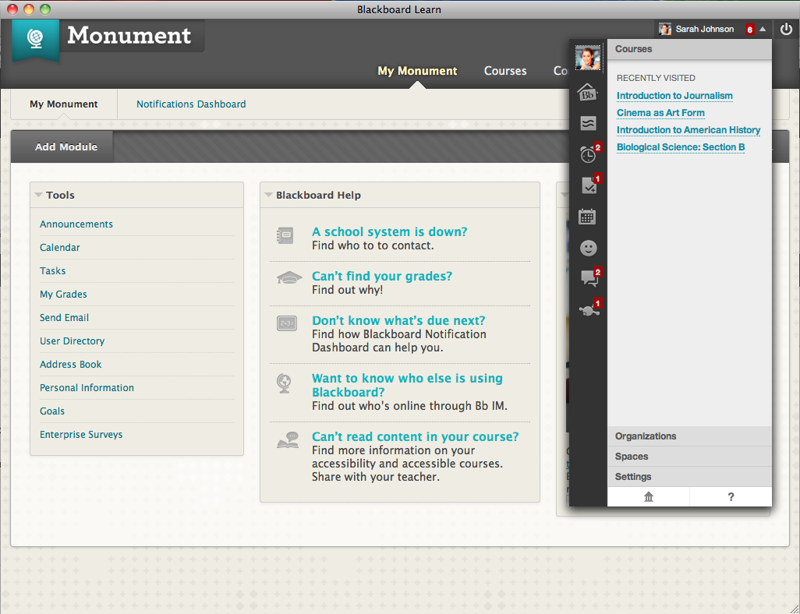
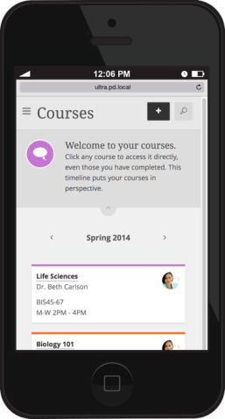
Notes:
What’s next – A totally new environment for teaching & learning

Slide 11
Blackboard Learn
https://www.youtube.com/watch?v=sfQ4uFeJRDs

Slide 12
MyEDU
https://www.youtube.com/watch?v=a3BbmX-idsM&list=UUBCOhRJUlFPMFLYFdv6UPHw

Slide 13
Redefinir
Experiência Mobile

Slide 14
Blackboard Mobile Learn
https://www.youtube.com/watch?v=STST-RL3X0Q
https://www.youtube.com/watch?v=nn2tDLhh96g

Slide 15
BbGrader
https://www.youtube.com/embed/6Me8Z0YSkn0?autoplay=true

Slide 16
Redefinir
Oferta de serviços

Slide 17
Managed Hosting
AMSTERDAM
CALGARY
frankfurt
Virginia (2)
singapura
braSil
SYDNEY (2)

Slide 18
Serviços Locais
braSil

Slide 19
Redefinir
Big data
Notes:
Redefining Big Data in Edu

Slide 20
LEARN
Collaborate
connect
others
Fluxo de
dados
no LMS
IMS Caliper
Escola
ANáLise
INDICAdores
Notes:
Commitment to Open Standards

Slide 21
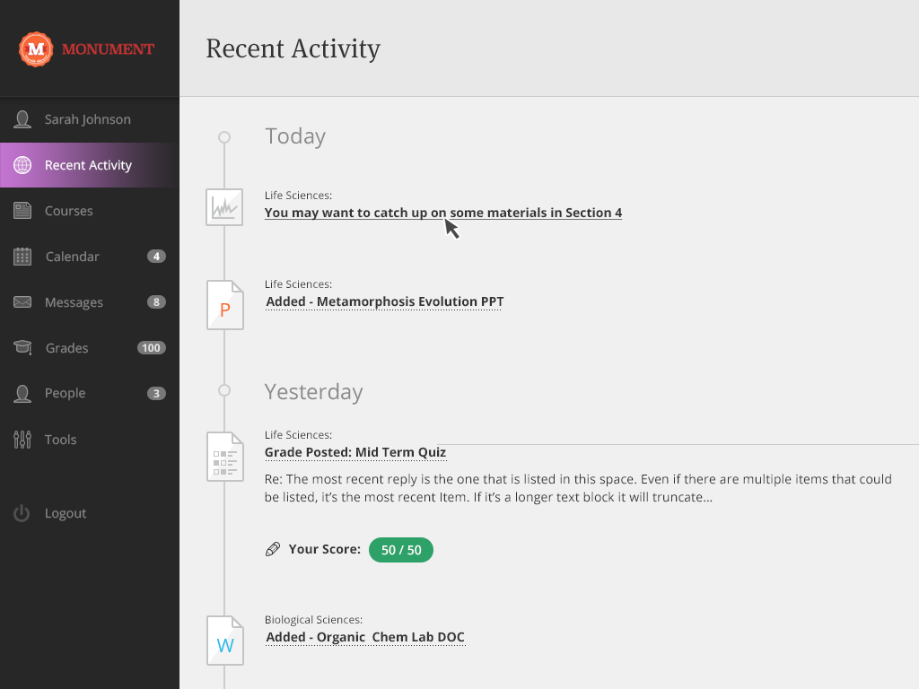
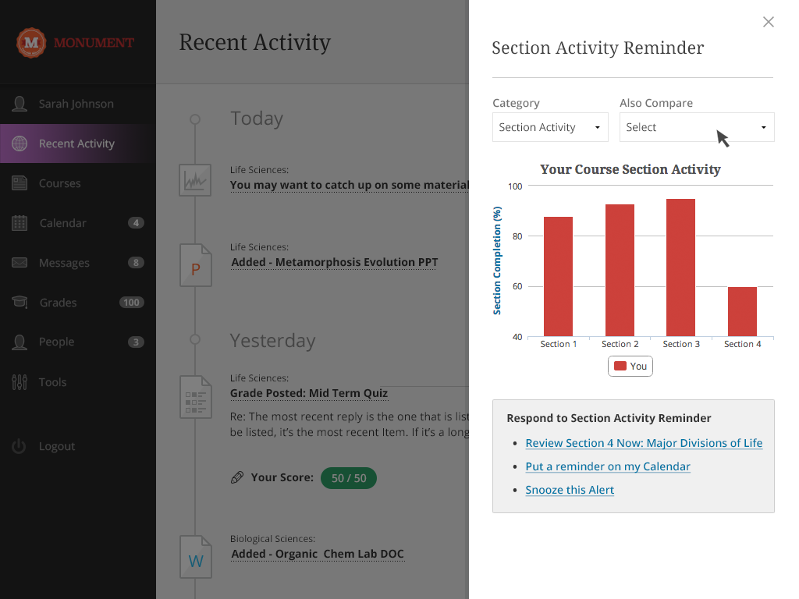
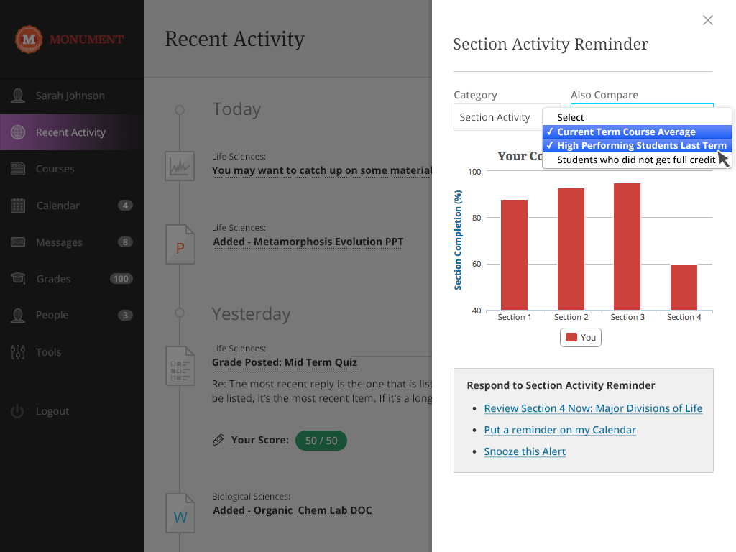
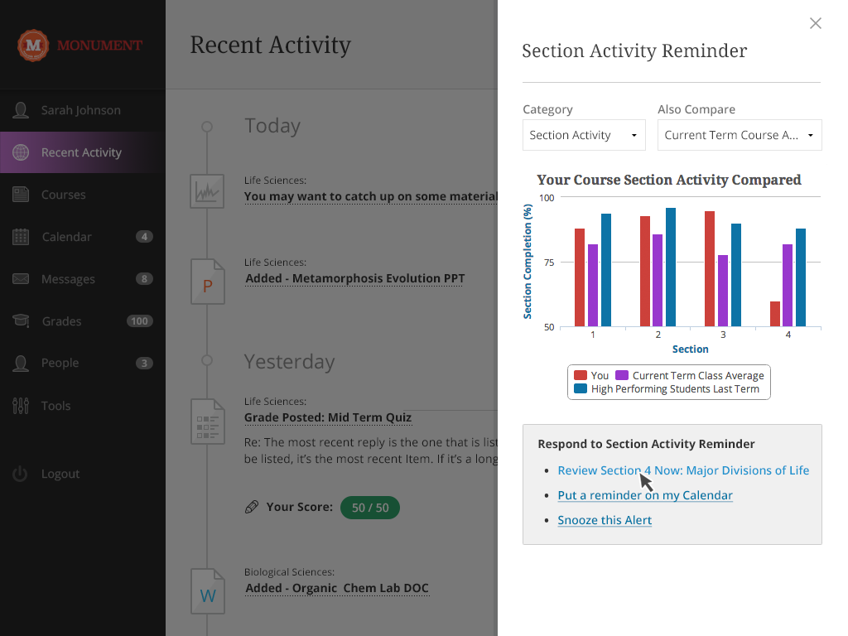
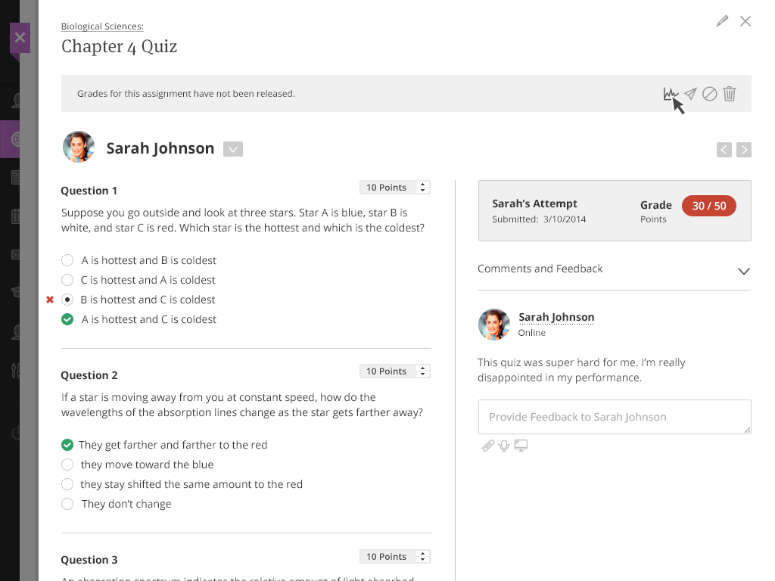
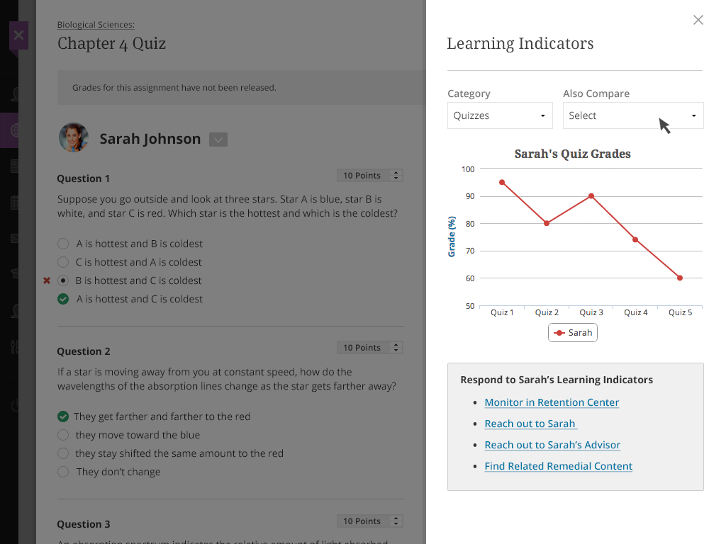
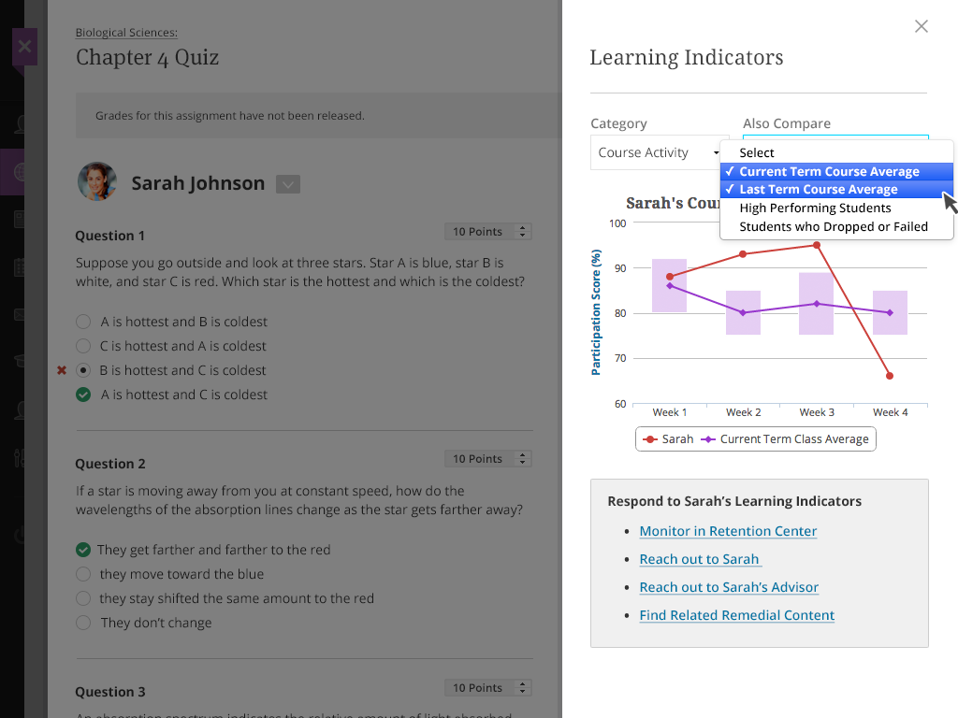
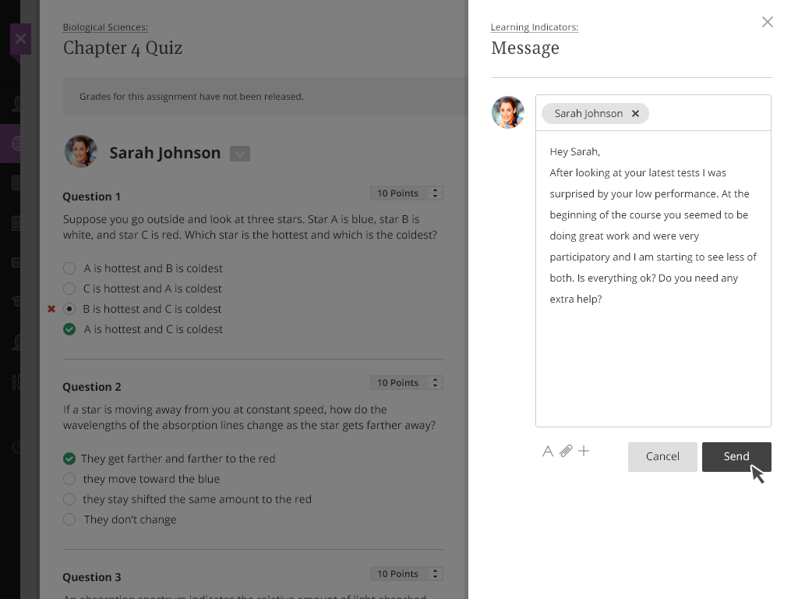
In design
Notes:
Redefining Big Data in Edu

Slide 22
Reimagine a educação
Pavlos Dias
Gerente Nacional Blackboard
pdias@grupoa.com.br
51 9221 46 80
Notes:
We need is to fundamentally reimagine education, an industry that has so much potential for change but has been so resistant to it
This is an idea driving our strategy as a company
We wanted to be clear about what our mission is; what Bb stands for
We believe so strongly that we’ve made this our core mission: to Reimagine Education

